Slide 2
7 – MA’RUZA
Maxsus fanlarni o’qitish jarayonida pedagogik va axborot texnologiyalardan foydalanish.

Slide 3
O‘quv rejalari va o‘quv dasturlarini joriy etish jarayonida zamonaviy pedagogik texnologiyalar, o‘qitishning innovatsion shakllari va usullari, axborot kommunikatsiya texnologiyalari qo‘llaniladi.

Slide 4
Pedagogik texnika
1) har bir ta’lim oluvchiga va jamoaga pedagogik ta’sir o‘tkazishda samarali qo‘llash uchun zarur bo‘lgan malaka va ko‘nikmalar majmuasi;
2) har bir ta’lim oluvchi va jamoaning faolligini pedagogik jihatdan ta’minlash uchun zarur bo‘lgan malaka va ko‘nikmalar.

Slide 5
Pedagogik texnologiya –
oldindan loyihalashtirilgan pedagogik jarayonni amaliyotda rejali va bir maromda tatbiq etish yoki pedagogik masalani yechishga qaratilgan pedagogning uzluksiz o‘zaro bog‘langan harakatlari tizimidir;
2) ta’lim va tarbiya metodlarining u yoki bu to‘plamini qo‘llash bilan bog‘liq bo‘lgan pedagogning uzluksiz, o‘zaro shartlangan harakatlari tizimidir; 3) pedagogning yutuqlariga kafolat beradigan aniq ishlab chiqilgan va qat’iy ilmiy loyihalashtirilgan pedagogik harakat; 4) ta’lim shakllarini optimallashtirishga qaratilgan va texnika hamda inson omillari, uning o‘zaro hamkorligi asosida o‘qitish jarayoni va bilimlarni egallash, yaratish, qo‘llash va belgilashning tizimli metodidir.

Slide 6

Pedagog - olimlarning yillar davomida ta’lim tizimida quyidagi
savollariga javob izlash bilan bir qatorda qanday qilib samarali va natijali o’qitish mumkin degan savolga ham javob qidirdilar. Bu esa, pedagogika sohasi olim va amaliyotchilarini o’quv jarayonini texnologiyalashtirishga, ya’ni o’qitishni ishlab-chiqarishga oid aniq kafolatlangan natija beradigan texnologik jarayonga aylantirishga urinib ko’rish mumkin, degan fikrga olib keldi. Bunday fikrning tug’ilishi pedagogika fanida pedagogik texnologiya yo’nalishini yuzaga keltirdi.

Slide 7
pedagogik texnologiyalardan foydalanishga e’tibor berilayotganining asosiy sabablari
pedagogik texnologiyalar o’quv-tarbiya jarayoniga tizimli faoliyat yondashuvini keng joriy etish imkoniyatini beradi;
pedagogik texnologiya o’qituvchini ta’lim-tarbiya jarayonining maqsadlaridan boshlab, tashxis tizimini tuzish va bu jarayon kechishini nazorat qilishgacha bo’lgan texnologik zanjirni oldindan loyihalashtirib olishga undaydi;
Pedagogik texnologiya asosida o’tkazilgan mashg’ulotlar yoshlarning muhim hayotiy yutuq va muammolariga o’z munosabatlarini bildirishlariga intilishlarini qondirib, ularni fikrlashga, o’z nuqtai nazarlarini asoslashga imkoniyat yaratadi.

Slide 8
O’quv jarayonidagi pedagogik texnologiya - bu aniq ketma-ketlshdagi yaxlit jarayon bo’lib, u talabaning ehtiyojidan kelib chiqqan holda bir maqsadga yo’naltirilgan, oldindan puxta loyihalashtirshgan va kafolatlangan natija berishiga qaratilgan pedagogik jarayondir

Slide 9
O’qituvchi va talabaning maqsaddan natijaga erishishida qanday texnologiyani tanlashlari ular ixtiyorida, chunki har ikkala tomonning asosiy maqsadi aniq natijaga erishishga qaratilgan bo’lib, bunda talabalarning bilim saviyasi, guruh xarakteri, sharoitga qarab, ishlatiladigan texnologiya tanlanadi.
Masalan, natijaga erishish uchun balki, kompyuter bilan ishlash lozimdir, balki film (yoki tarqatma material, chizma va plakat, axborot texnologiyasi, turli adabiyotlar) kerak bo’lar. Bularning hammasi o’qituvchi va talabalarga bog’liq.

Slide 10
SHu bilan birga o’quv jarayonini oldindan loyihalashtirish zarur. Bu jarayonda o’qituvchi o’quv predmetining o’ziga xos tomonini, joy va shiroitni, eng asosiysi, talabalarning imkoniyati va ehtiyojini va hamkorlikdagi faoliyatni tashkil eta olishini hisobga olishi kerak. Shundagina, kerakli kafolatlangan natijaga erishish mumkin. Qisqacha aytganda, talabani ta’limning markaziga olib chiqish kerak.

Slide 11
Pedagogik texnologiya ta’lim jarayonida qo‘llaniladigan pedagogik va texnologik yondashuvlarning integratsiyasi mahsulidir. Pedagogik texnologiya tushunchasiga turli pedagog olimlar turlicha yondashib, unga turlicha ta’rif berganlar. YUNESKO tashkiloti pedagogik texnologiyaga quyidagicha ta’rif bergan: “Pedagogik texnologiya – ta’lim berish va o‘zlashtirish usullarini yaratish, qo‘llash, ularni yagona tizimga keltirish yo‘li bilan inson salohiyati va texnik vositalarining barcha imkoniyatlaridan muvofiq foydalanib, bilimlar o‘zlashtirilishining eng maqbul jarayonidir”.

Slide 12
Pedagogik texnologiya - ma’lumotlarni o‘zlashtirish uchun qulay shakl va usulda uzatish va o‘zlashtirish jarayonidan iborat. Pedagogik texnologiya - o‘quvchining mustaqil o‘qishga, bilim olishga, fikrlashga o‘rgatishni kafolatlaydigan jarayondir.
Demak, pedagogik texnologiya insonga oldindan belgilangan maqsad bo‘yicha ta’sir o‘tkazish faoliyatidan iboratdir.

Slide 13
Hozirgi kunda oliy ta’lim muassasalaridagi o’qitish jarayonida “Juftlikda ishlash”, “Kontseptual xarita”, “Hamkorlikda ishlash”, “FSMU”, “Blits-so’rov”, “Zig-zag”, “Davra suhbati”, “Nilufar guli”, “Kichik guruhlarda ishlash”, “Sinkveyn”, “Pinbord”, “Bumerang”, “Debatlar”, “Insert”, “Aqliy hujum”, “Klaster”, “Kubik”, “Tushunchalar tahlili”, “T-sxema”, “Venn diagrammasi”, “BBB strategiyasi”, “Ikki qismli kundalik”, “Esse”, “Taqriz”, “Keys-stadi”, “Baliq skleti”, “Assesment”,”Zinama-zina”, “Rolli o’yinlar” va shu kabi texnologiyalardan foydalanilmoqda.

Slide 14
Axborot texnologiyalari
Axborot texnologiyalari — bu odamlarning bilimlarini rivojlantiradigan, ularning texnika va ijtimoiy jarayonlarni boshqarish bo'yicha imkoniyatlarini kengaytiradigan ma’lumotlarni tashkil etish, saqlash, ishlab chiqish, tiklash, uzatish usultari va texnik vosilalaridir.
Yana shuningdek, axborot texnologiyalari deganda, ma’lum bir maqsadga erishish uchun amalga oshiriladigan jarayonlar zanjiridan iborat yaratuvchi faoliyat tushuniladi.

Slide 15
o‘quv jarayoniga kompyuterning kirib kelishi barcha didaktik funksiyalarni muvafaqqiyatli bajarish imkoniga ega va buning natijasida uni kompleks didaktik texnologiya deb ham atalmoqda. U:
* o‘quvchi talabalarga o‘rganayotgan mavzusi, hodisa, jarayon, faoliyat bo'yicha to ‘liq, ishonchli axborot berish;
* o‘quv jarayonida ko‘rgazmalilikning rolini oshirish;
* talaba, o'quvchilami xohish, talab, ehtiyojlari, qiziqishlarini qondirish;
* o'qituvchining o‘quvchi, talabalaning bilimini, ko'nikmalarini sinash biian bog‘liq texnik' ishlardan ozod qilish, samarali aloqa o‘rnatish;
* talaba-o‘quvchilarni o ‘zlashtirishi bo‘yicha obyektiv hisobot, to ‘la va uzluksiz nazoratni tashkil etish imkonini beradi.

Slide 16
Multimediya
lotincha so’zdan olingan bo'lib, «ma’lumot tashuvchi vosita» degan ma’noni anglatadi. Multimedia informatikaning dasturiy va texnikaviy vositalari asosida audio, video, matn, grafika, animatsiya (obyektlarning fazodagi, ekrandagi harakati) jadvallari asosida o ‘quv materiallarini o ‘quvchi, talabalarga yetkazib berishning mujassamlashgan holdagi ko‘rinishidir. Multimedia rivojlanayotgan zamonaviy axborot texnologiyasidir. Uning ajralib turuvchi belgilariga quyidagilar kiradi: Axborotning xilma-xil turlari: matn, jadvallar, bezaklar, grafiklar, diagramma va boshqalar.

Slide 17
Multimedia vositalari yordamida ishlashning quyidagi afzalliklari bor:
• berilayotgan materiallarni chuqurroq va mukammalroq o‘zlashtirish imkoni yaratiladi;
• ta’lim olishning yangi sohalari bilan yaqindan aloqa yanada ortadi;
• ta ’lim olish vaqtining qisqarishi natijasida vaqtni tejash imkoni yaratiladi;
• ma’iumotlarni vizuallashtirish imkoniyati yaratiladi.
• olingan bilimlar nisbatan kishi xotirasida uzoq muddat saqlanib, kerak bo‘lganda amaliyotda qo‘llash imkoniga erishiladi.

Slide 18
POWER POINT dasturi multimedia tayyorlashda juda katta imkoniyatlarga ega. Ulardan foydalanib, turli mavzularda inultemidia tayyorlash va dars jarayonida qo‘llash keng yoyilib bormoqda. Natijada keyingi paytda alohida videometod sifatida pedagoglar tomonidan ajratib ko'rsatilmoqda.

Slide 19
Elektron ta’lim (E-Learning)
— avval «Elektron ta’lim» atamasi kompyuter yordamida o‘qitish deb tushunilgan, biroq axborot texnologiyalari rivoji bilan bu tushuncha yanada kengaytirildi. Bugungi kunda elektron ta’lim ko‘pgina ta’lim texnologiyalarini qamrab olmoqda, ularni shartli ravishda, 2 xil turga, ya’ni sinxron va asinxron turlarga bo‘lish mumkin.

Slide 20
Sinxron elektron ta’lim
— masofaviy ta’lim hisoblanadi, lekin bu real vaqtda amalga oshiriladigan ta’limdir. U oddiy kunduzgi ta’limga o‘xshaydi, farqi shundaki, ishtirokchilar bir-biridan uzoq masofada bo‘ladi. Kundan-kunga keng tarqalib borayotgan vebinarlar mazkur ta’lim shaklining eng yorqin ko‘rinishidir. Ma’ruzalarni tashkillashtirishda maxsus dasturiy ta’minotlar qo‘llaniladi.

Slide 21
Asinxron elektron ta’lim
— bu talaba barcha kerakli ma’lumotni onlayn-manbalardan yoki elektron axborot tashish vositalari (CD, DVD yoki flash-kartalar)dan olishi va materialni o‘zlashtirish sur’ati va jadvalini o‘zi mustaqil tashkil etishdir. Asinxron elektron ta’lim tizimiga barcha turdagi CD-kurslar va elektron o‘qitish kurslari kiradi.

Slide 22
Masofaviy ta’lim texnologiyalari
— masofaviy ta’lim bu E-Learningga qaraganda kengroq tushunchadir, u interfaol mustaqil ta’limning va qo‘llab-quvvatlashning intensiv maslahat sintezi hisoblanadi. Shunday qilib, elektron ta’lim masofaviy ta’limning bir bo‘lagi hisoblanadi. Masofaviy ta’lim asosiy o‘quv materialini o‘quvchilarga yetkazib berish va o‘quv jarayonida o‘quvchi va o‘qituvchi orasida interfaol ishlashni ta’minlaydi.

Slide 23
Masofaviy ta’limning afzalliklari
Yashash joyidan turib, o‘qish imkoniyati — chekka qishloqlarda yashovchilarda katta shaharlarga borib, universitetga kirib-o‘qish imkoniyati har doim ham bo‘lavermaydi. Masofaviy ta’lim texnologiyalari ularga o‘z shahridan ketmasdan turib, o‘qish imkoniyatini yaratib beradi.
O‘qish va ishni birga qo‘shib olib borish — o‘quvchilar ishdan ajralmagan holda ta’lim olish imkoniga ega bo‘ladilar, bu, ayniqsa, malaka oshirish yoki ikkinchi oliy ma’lumot oluvchilarga juda qo‘l keladi.

Slide 24
Masofaviy ta’limning afzalliklari
Baholashning xolisligi — masofaviy ta’lim texnologiyalari bilim sifatining doimiy nazorati, natijalarning baholanishi, inson omilidan xoli bo‘lgan xolis avtomatlashtirilgan baholash joylarda moddiy manfaatdorlikni yo‘qotishni ko‘zda tutadi.
Ta’limda individual yondashuv — o‘zgaruvchan grafik, ish va o‘qishni birga qo‘shib olib borish, shuningdek, o‘zlashtirilayotgan materialni ma’lumotni individual o‘zlashtirish tezligiga moslash masofaviy ta’limni barcha uchun qulay qilib qo‘ymoqda.

Slide 25
Wordning chizish imkoniyatlaridan foydalanib, oliy ta’lim turlari sxemasini hosil qiling.
Power Point imkoniyatlaridan foydalanib ma’ruzaga taqdimot tayyorlang.
EXCEL jadvalida o’qituvchining fanlardan soatlar taqsimotini tayyolang, yillik hajmini hisoblab chiqing.
Power point dasturida ovozli ma’ruza tayyorlang.

Slide 26
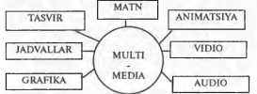

Slide 27
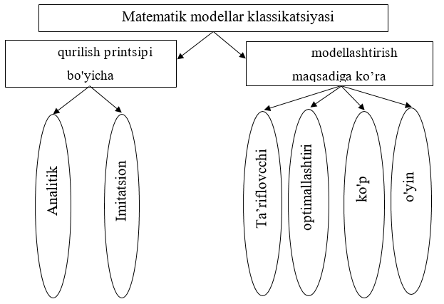

Slide 28
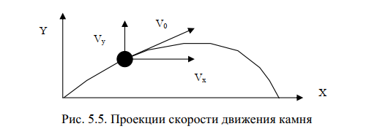

Slide 29
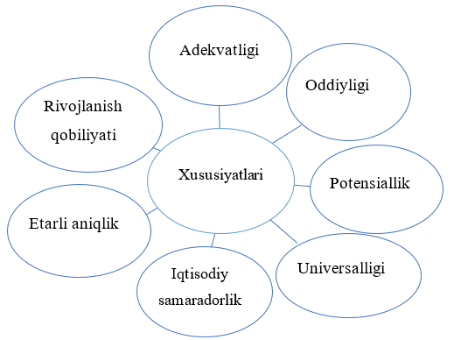

Slide 30

α
ℓ
ℓ
М+m
h
m
υ
М

Slide 31
Т(0, t)
Т(x, t)
Т(l, t)
х
0
l

Slide 32
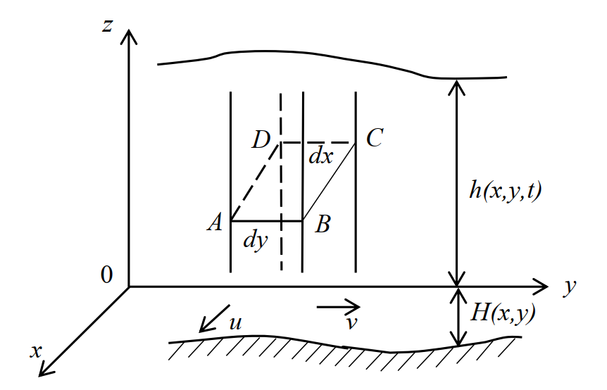

Slide 33
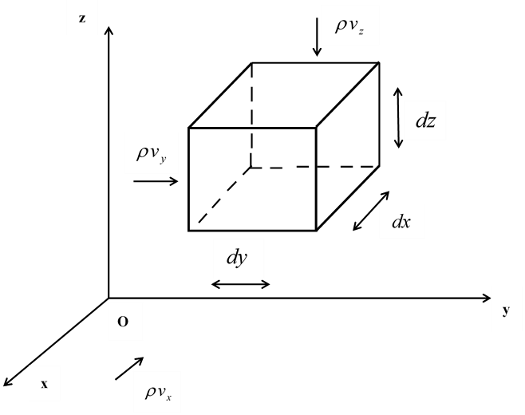

Slide 34
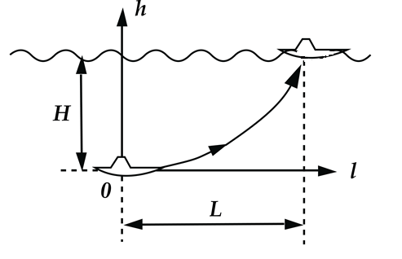

Slide 35
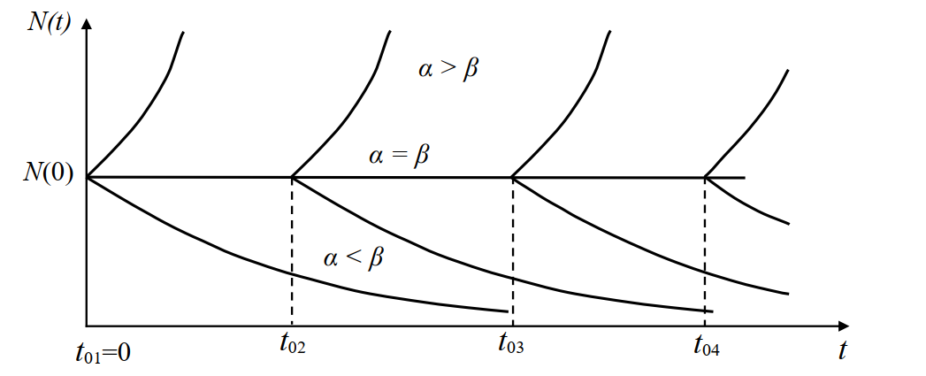

Slide 36
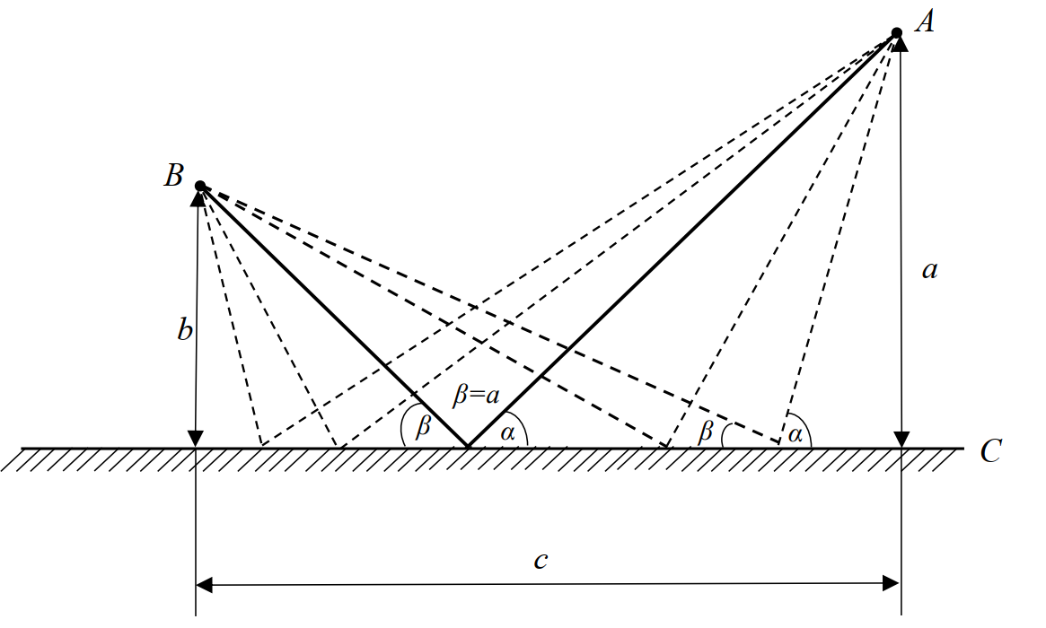

Slide 37
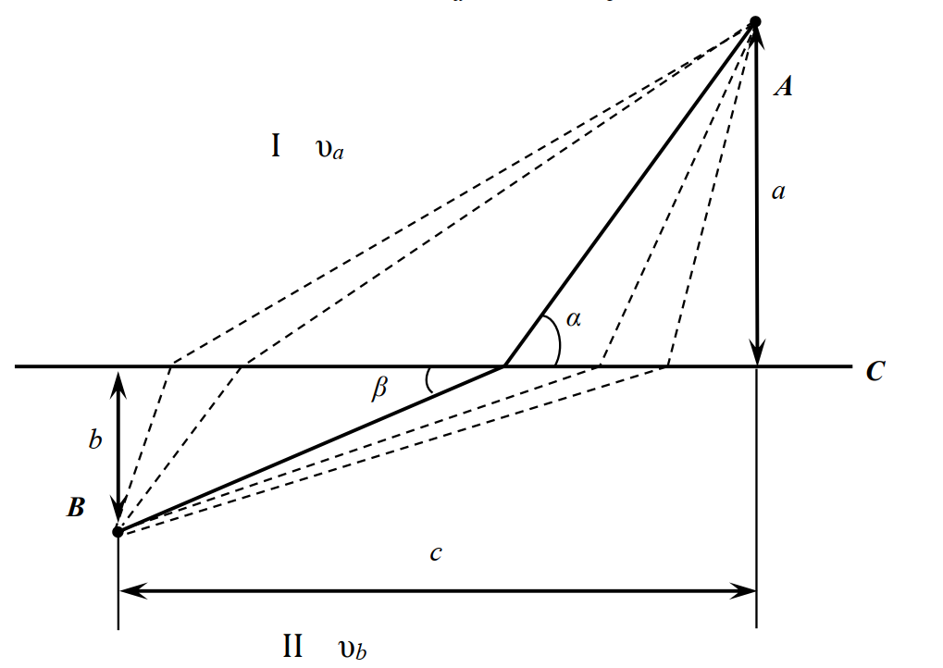

Slide 38
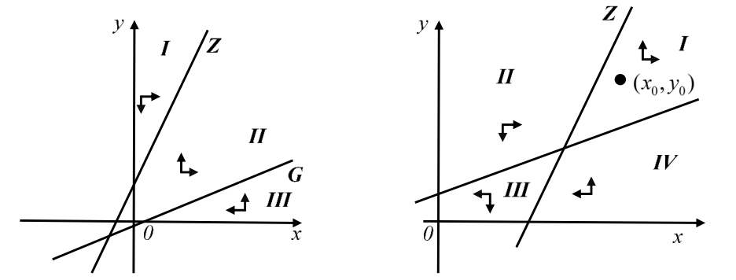
5.5-rasm. Uchinchi kvadrantdagi
muvozanat nuqtasi

Slide 39
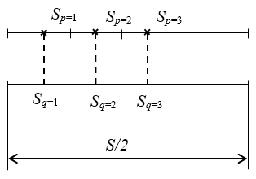

Slide 40
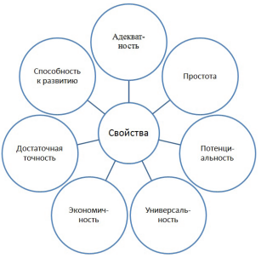

Slide 41
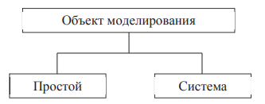
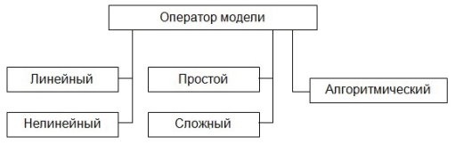

Slide 42
